Slide 1
大学物理规范作业
B21
静电场（一）

Slide 2
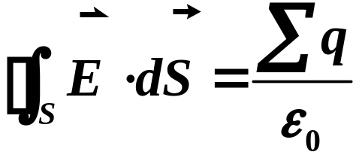
一、选择题
B
1. 关于高斯定理的理解有下面几种说法，其中正确的是 【 】
(A) 如果高斯面内无电荷，则高斯面上电场强度处处为零
(B) 如果高斯面内有净电荷，则通过该面的电通量必不为零
(C) 如果高斯面上电场强度处处不为零，则该面内必有电荷
(D) 如果高斯面上电场强度处处为零，则该面内必无电荷
分析：高斯面上各点的场强不仅跟面内的电荷有关，还和面外的电荷有关。高斯面所包围的电荷代数和决定通过该面的通量。

Slide 3
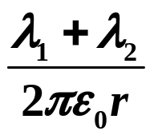
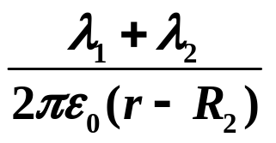
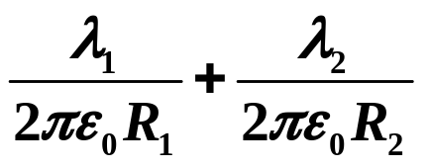
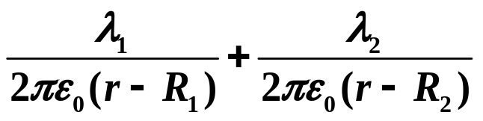
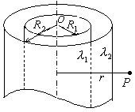
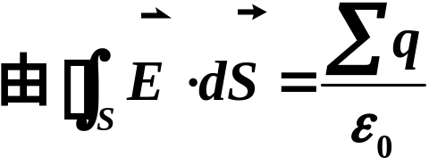
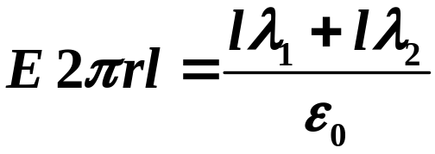
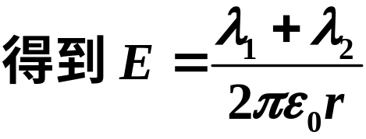
2. 如图所示，两个半径分别为R₁和R₂的“无限长”共轴圆柱面，均匀带电，沿轴线方向单位长度的带电量分别为λ₁和λ₂，则在外圆柱面外面距离轴线为r处的P点的电场强度大小E为【 】
A
(A)
(B)
(C)
(D)
解：取高为l、底面半径为r的圆柱面为高斯面

Slide 4
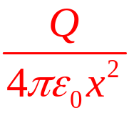
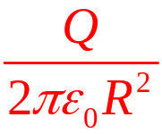
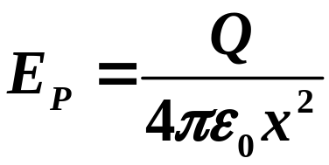
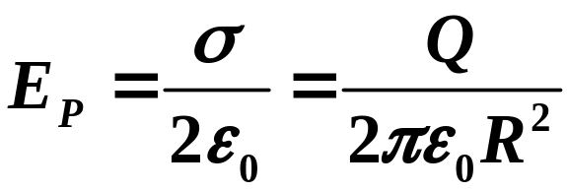
二、填空题
1．半径为R的均匀带电圆盘，总电量+Q，P为轴线上与圆心相距为x的一点，则当x>>R时，P点电场强度大小E_{P} =________；如x<<R时， E_{P} =________。
解:
当x>>R时，把带电圆盘视为点电荷。
当x<<R时，把带电圆盘视为无限大带电平面。

Slide 5
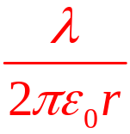
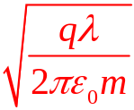
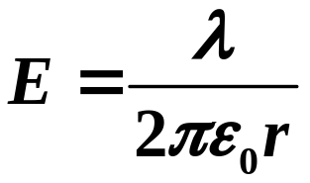
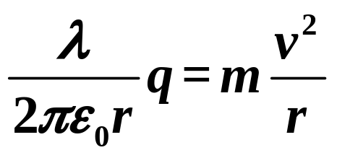
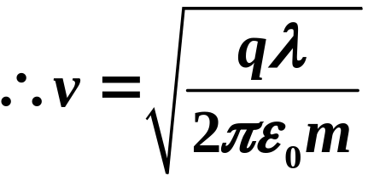
2．一“无限长”均匀带电直线，电荷线密度为 ，则它在与直线相距为r的P处产生的电场强度大小E=________；在该电场作用下，一个质量为m、带电量为-q的质点以直线为轴线作匀速率圆周运动，该质点的速率v =_______。
解：无限长带电直线产生的电场
质点作匀速率圆周运动的向心力为电场力

Slide 6

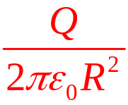
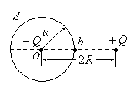
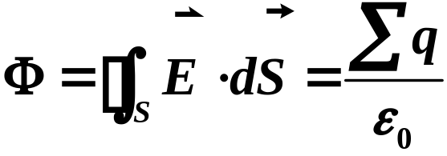
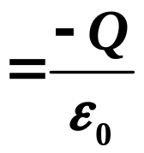
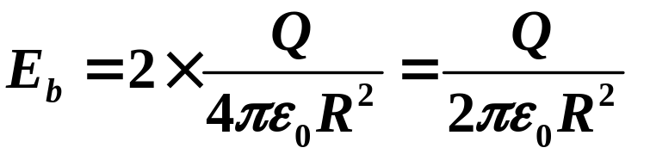
3. 如图所示, 真空中有两个点电荷, 带电量分别为Q和−Q, 相距 。若以负电荷所在处O点为中心、以R为半径作球形高斯面S, 则通过该球面的电通量Φ =_____；高斯面上b点的电场强度大小E_{b} =_______。
解：根据高斯定理

Slide 7
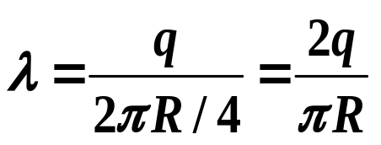
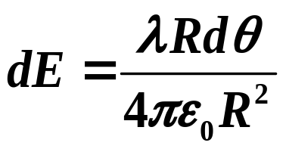
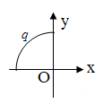


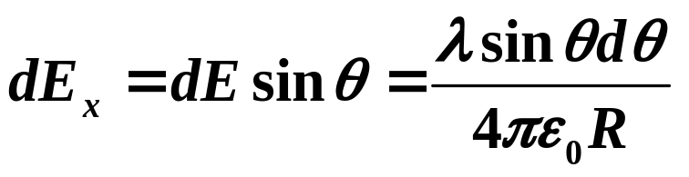
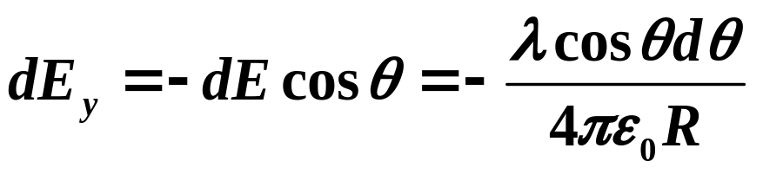
三、计算题
1. 如图所示，1/4圆弧的半径为R、均匀带有电量q。求圆心处电场强度的大小和方向。
解：取图示的电荷元，电荷线密度
电荷元在O点产生的场强大小为

Slide 8
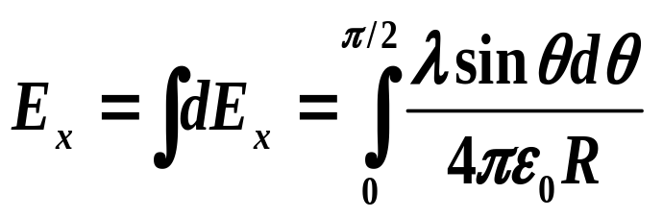
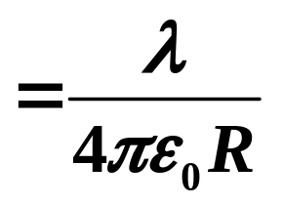
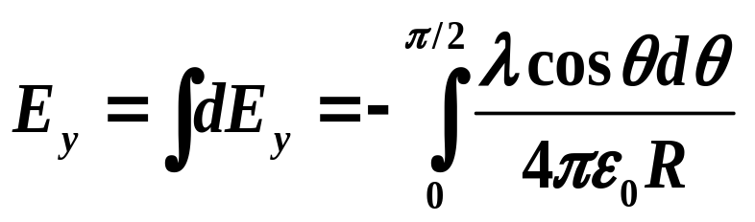
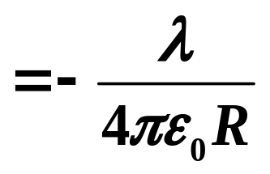
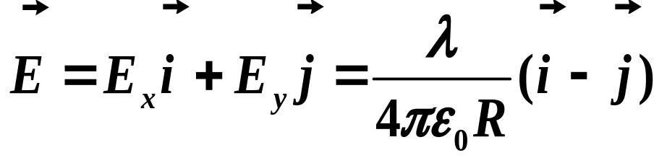
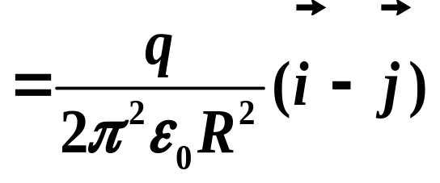

Slide 9
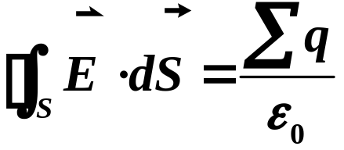
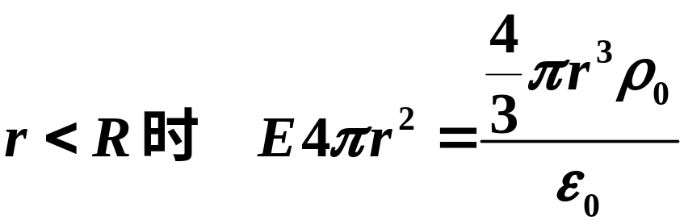
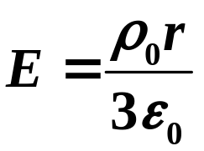
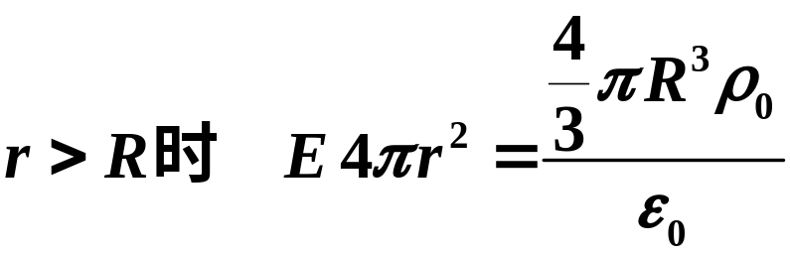
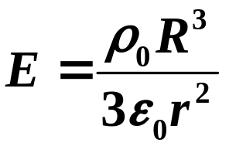
2. 一个半径为R的均匀带电球体，其电荷体密度为ρ₀。求空间各区域的电场分布。
解：做与球体同心的高斯球面，利用高斯定理

